Slide 1
Webx及框架简介
第二课
Notes:
接下来，我们有连续三次，每次两小时的短期培训。
培训的主要目的是响应党中央的号召，在全公司范围内，推广统一的应用程序框架。
希望能够借着这样的培训和交流，让大家对我们要推广的框架有一个总体的认识。

Slide 2
WebX框架的扩展
掌握webx的扩展点

Slide 3
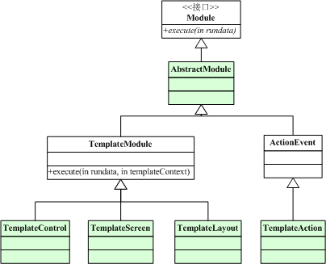
创建modules
Modules包括:
  screen、action、control、layout
所有module都实现了
Module接口，区别在于：
  取得template的方法不同
  取得context的方法不同
  Action的便利措施

Slide 4
创建modules
使用template技术的module可从TemplateScreen、TemplateControl、TemplateAction派生
使用其它技术的module可直接从AbstractModule派生，例如：
  public class HelloScreen extends AbstractModule {
  public void execute(RunData rundata) throws WebxException {
  rundata.getResponse().setContentType("text/plain");
  try {
  PrintWriter out = rundata.getResponse().getWriter();
  out.println("hello, world");
  } catch (IOException e) {
  throw new WebxException(e);
  }
  }
  }

Slide 5
映射规则：MappingService
MappingService定义了一组映射规则
  所谓映射，就是把一个“名字”转换成另一个“名字”
每个规则，都实现同一个接口，该接口主要的方法是getMappedName（其余的方法都和配置有关，并不关键）
  public interface Mapper {
  …
  String getMappedName(String name);
  }

Slide 6
Target映射规则
改变target映射规则 —— 修改MappingService的配置
  Target→Action module DirectModuleMapper
  Target→Screen module(.do) DirectModuleMapper
  Target→Screen module(.jsp/.vm) FallbackModuleMapper
  default=TemplateScreen
  Target→Screen template DirectTemplateMapper
  prefix=screen
  searchExtensions=true
  Target→Layout module FallbackModuleMapper
  default=TemplateLayout
  Target→Layout template FallbackTemplateMapper
  prefix=layout
  searchExtensions=true
  Target→Control module(setControl) DirectModuleMapper
  Target→Control module(setTemplate) FallbackModuleMapper
  default=TemplateControl
  Target→Control template DirectTemplateMapper
  prefix=control
  searchExtensions=true

Slide 7
URL后缀映射规则
修改URL后缀 —— MappingService的配置
  URL后缀→target后缀 ExtensionMapper
  <!-- 默认后缀 -->
  <property name="extension." value=""/>
  <!-- JSP -->
  <property name="extension.jhtml" value="jsp"/>
  <property name="extension.jsp" value="jsp"/>
  <property name="extension.php" value="jsp"/>
  <!-- Velocity -->
  <property name="extension.htm" value="vm"/>
  <property name="extension.vhtml" value="vm"/>
  <property name="extension.vm" value="vm"/>
  Target后缀→URL后缀 ExtensionMapper
  <!-- 默认后缀 -->
  <property name="extension." value=""/>
  <!-- JSP -->
  <property name="extension.jhtml" value="php"/>
  <property name="extension.jsp" value="php"/>
  <property name="extension.php" value="php"/>
  <!-- Velocity -->
  <property name="extension.htm" value="htm"/>
  <property name="extension.vhtml" value="htm"/>
  <property name="extension.vm" value="htm"/>

Slide 8
Services
WebX是建立在Service Framework之上的
每个car都是一个独立的service容器，互不干扰
每个car的WEB-INF/webx.xml就是service配置文件
Service的生命期
  当servlet启动时（load-on-startup），所有定义在webx.xml中的services被初始化
  当servlet关闭时，所有定义在webx.xml中的services被清除

Slide 9


如何取得service？
Service Context
Service A
Singleton
Service B
由Service A所产生的其它对象
Notes:
ServiceContext是管理Service实例的容器
ServiceContext不是singleton，因此不存在singleton的问题
Service是基于接口编程的大粒度对象，从而避免了一般IoC框架对象粒度过细，配置困难的局面
ServiceContext不是IoC框架，但和Spring Framework整合，从而支持IoC
将来可能将ServiceContext内部改成支持IoC。

Slide 10
如何取得对象？Service Context的解决方案（代码）
下面是一个实际的例子：
LoginAction是由ModuleLoaderService创建的webx对象。在LoginAction中取得另一个service的方法如下：
public class LoginAction extends TemplateAction {
public void doLogin(RunData rundata, TemplateContext context)
throws WebxException {
FormService formService = (FormService) getWebxComponent().
getService(FormService.SERVICE_NAME);
…
}
}
第二步，通过ServiceContext取得另一个Service
第一步，取得ServiceContext

Slide 11
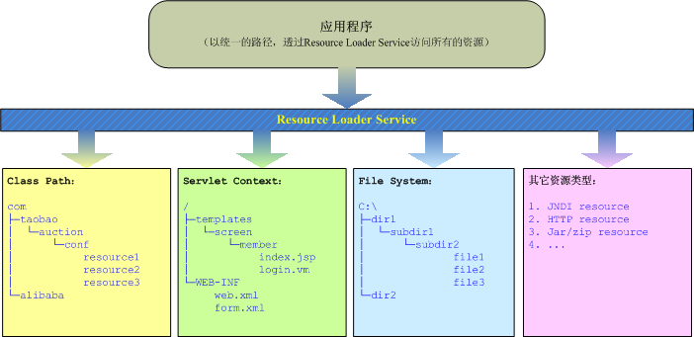
Resource Loader Service
解决问题：我的文件在哪里？
  配置文件、模板、目录、图片、页面文件……
ResourceLoaderService提供了统一的方法，访问一切资源
向webx car隐藏细节，使之无论以独立的模式运行，或是以组合的模式运行，程序都相同。
隐藏应用服务器的细节，以及servlet context。
Notes:
Resource Loader Service就好象一个虚拟的文件系统，将应用程序和物理资源隔开了，使应用程序不需要关心具体的资源类型，大大提高了程序的通用性、移植性，也简化了系统的配置。

Slide 12
在WEB环境下访问resource的默认方法
(统一虚拟路径) （web application）
│ │
│ ├─(carname)
│…… /…… │ │……
├─css /css │ ├─css
├─images /images │ ├─images
├─templates /templates │ └─templates
│ ├─control /templates/control │ ├─control
│ ├─layout /templates/layout │ ├─layout
│ └─screen /templates/screen │ └─screen
│ │
├─webroot │
│ │…… /webroot/…… │……
│ └─WEB-INF └─WEB-INF
│ …… /webroot/WEB-INF/…… │ ……
│ web.xml /webroot/WEB-INF/web.xml │ web.xml
│ │
├─classpath │
│ ├─ classes
│ …… /classpath/…… │ *.class
│ ├─ lib
│ /classpath/…… │ *.jar
│ │
└─WEB-INF └─(carname)
…… /WEB-INF/…… ……
webx.xml /WEB-INF/webx.xml webx.xml
Notes:
这是在webapp环境下，resource loader service装载资源的默认路径。
但这样还是有个缺点，应用程序需要使用/classpath、/webroot这些特殊的前缀来取得资源，不便于隐藏细节。

Slide 13
Petstore访问资源的例子
(统一虚拟路径) （web application）
│ ├─home
├─css /css │ ├─css
├─images /images │ ├─images
│ │ │
├─templates /templates │ └─templates
│ ├─control /templates/control │ ├─control
│ ├─layout /templates/layout │ ├─layout
│ ├─screen /templates/screen │ └─screen
│ │ │
│ │ ├─store
│ │ ├─user
│ │ ├─admin
│ │ │
│ └─global /templates/global ├─templates
│ macros.vm /templates/global/macros.vm │ macros.vm
│ │
│ └─WEB-INF
└─WEB-INF └─home
access.xml /WEB-INF/access.xml access.xml
form.xml /WEB-INF/form.xml form.xml
webx.xml /WEB-INF/webx.xml webx.xml

Slide 14
Petstore访问资源的例子（续）
(统一虚拟路径) (web application)
│ │
└─petstore └─WEB-INF
│ log4j.xml /petstore/log4j.xml │ log4j.xml
│ pipeline.xml /petstore/pipeline.xml │ pipeline.xml
│ resources.xml /petstore/resources.xml │ resources.xml
│ uri.xml /petstore/uri.xml │ uri.xml
│ │
├─biz ├─biz
│ │ services.xml /petstore/biz/services.xml │ │ services.xml
│ │ │ │
│ └─bean │ └─bean
│ biz-ao.xml /petstore/biz/bean/biz-ao.xml │ biz-ao.xml
│ biz-delegate.xml /petstore/biz/bean/biz-delegate.xml │ biz-delegate.xml
│ biz-manager.xml /petstore/biz/bean/biz-manager.xml │ biz-manager.xml
│ │
└─dal └─lib
│ └─toolkit-sample-petstore-biz-dal.jar
│ sqlmap-config.xml /petstore/dal/sqlmap-config.xml │ sqlmap-config.xml
│ │
├─bean ├─bean
│ biz-dao.xml /petstore/dal/bean/biz-dao.xml │ biz-dao.xml
│ …… /petstore/dal/bean/…… │ ……
│ │
├─sqlmap ├─sqlmap
│ Account.xml /petstore/dal/sqlmap/Account.xml │ Account.xml
│ …… /petstore/dal/sqlmap/…… │ ……
│ │
└─sql └─sql
petstore-hsqldb-schema.sql /petstore/dal/sql/petstore...-schema.sql petstore...-schema.sql
…… ……

Slide 15
Petstore访问资源的例子（配置）
<!-- /webroot/WEB-INF/resources.xml -->
<resources>
<resource-alias pattern="/petstore"
name="/webroot/WEB-INF"/>
<resource-alias pattern="/petstore/dal"
name="/classpath"/>
<resource-alias pattern="/templates/global"
name="/webroot/templates"/>
</resources>
<!-- /WEB-INF/webx.xml -->
<configuration>
<services>
<service name="ResourceLoaderService">
<property name="resource.descriptors">
<value>/webroot/WEB-INF/resources.xml</value>
</property>
</service>
</services>
</configuration>

Slide 16
Petstore DAL单元测试的例子
(统一虚拟路径) (testcase环境)
│ │
└─petstore └─src
└─dal ├─conf
│ sqlmap-config.xml /petstore/dal/sqlmap-config.xml │ │ sqlmap-config.xml
│ │ │
├─bean │ ├─bean
│ biz-dao.xml /petstore/dal/bean/biz-dao.xml │ │ biz-dao.xml
│ biz-data-loader.xml /petstore/dal/bean/biz-data-loader.xml │ │ biz-data-loader.xml
│ …… /petstore/dal/bean/…… │ │ ……
│ biz-data-loader-test.xml /petstore/dal/bean/biz-data-loader-test.xml │ │
│ │ │
├─sqlmap │ ├─sqlmap
│ Account.xml /petstore/dal/sqlmap/Account.xml │ │ Account.xml
│ …… /petstore/dal/sqlmap/…… │ │ ……
│ │ │
└─sql │ └─sql
petstore-hsqldb-schema.sql /petstore/dal/sql/petstore...-schema.sql │ petstore...-schema.sql
…… │ ……
│
└─conf.test
└─sql
biz-data-loader-test.xml

Slide 17
Petstore DAL单元测试的例子（续）
虽然测试环境和生产环境有很大的不同，但是ResourceLoaderService完全屏蔽了这些差异，使应用程序非常一致
<!-- src/conf.test/resources.xml -->
<resources>
<resource pattern="/petstore/dal">
<file-loader basedir="${project.home}">
<path>src/conf.test/</path>
<path>src/conf/</path>
</file-loader>
</resource>
</resources>
<!-- /src/conf.test/services.xml -->
<configuration>
<services>
<service name="ResourceLoaderService">
<property name="resource.descriptors">
<value>resources.xml</value>
</property>
</service>
</services>
</configuration>

Slide 18
ResourceLoaderService的扩展
目前只实现了一个FileResourceLoader，支持从文件系统装载资源。
实现ResourceLoader接口，就可以创建新的资源类型。你能想到哪些？
  JNDI resource
  HTTP resource
  Jar/zip resource
  ……

Slide 19
和Spring集成以支持IoC
和Spring Framework集成，使得Service Framework成为一个真正的IoC框架。
  public interface BeanFactoryService extends Service, BeanFactory {
  Object getBean(String name, BeanPostProcessor postProcessor)
  throws BeansException;
  Object getBean(String name, Class requiredType, BeanPostProcessor postProcessor)
  throws BeansException;
  }
通过ResourceLoaderAdapter，Spring应用可以直接访问ResourceLoaderService所提供的一切资源。例如在petstore中，包含如下spring配置：
  <bean id="sqlMapClient" class="org.springframework.orm.ibatis.SqlMapClientFactoryBean">
  <property name="configLocation"
  value="/petstore/dal/sqlmap-config.xml"/>
  </bean>
在Spring中访问其它service：
  <bean id="mailService" class="com.alibaba.service.spring.support.ServiceFactoryBean">
  <property name="serviceName" value="MailService"/>
  <property name="serviceInterface" value="com.alibaba.service.mail.MailService"/>
  </bean>

Slide 20
Pipeline
通过pipeline定制controller的行为
  一个pipeline是由一个或多个阀门（Valve）组成的。
  通常，pipeline会顺序触发所有的valves，但也可以让pipeline循环或选择地执行valves
  当一个HTTP请求到达的时候，Webx Framework取得特定pipeline并开始执行。
前面我们所说的很多内容，都是通过pipeline实现的：
  URL解析
  Screen/Action的执行
  Layout布局
改变pipeline
  可以改变现有的valve，例如：改变分析URL的方法
  可以插入新的valve，例如：Session处理、权限验证等。

Slide 21
基本的pipeline.xml
<pipeline>
<valve class="com.alibaba.service.pipeline.TryCatchFinallyValve">
<try>
<valve class="com.alibaba.turbine.pipeline.SetLoggingContextValve"/>
<valve class="com.alibaba.turbine.pipeline.SetLocaleValve" defaultLocale="zh_CN" defaultCharset="UTF-8"/>
<valve class="com.alibaba.turbine.pipeline.AnalyzeURLValve"/>
<valve class="com.alibaba.turbine.pipeline.ChooseValve" label="processModule">
<when extension="jsp, vm">
<valve class="com.alibaba.turbine.pipeline.PerformActionValve" actionParam="action"/>
<valve class="com.alibaba.turbine.pipeline.PerformScreenTemplateValve"/>
</when>
<when extension="do">
<valve class="com.alibaba.turbine.pipeline.PerformActionValve" actionParam="action"/>
<valve class="com.alibaba.turbine.pipeline.PerformScreenValve"/>
</when>
</valve>
<valve class="com.alibaba.turbine.pipeline.RedirectTargetValve" goto="processModule"/>
</try>
<catch>
<valve class="com.alibaba.turbine.pipeline.SetErrorPageValve" target="error.jsp"/>
<valve class="com.alibaba.turbine.pipeline.PerformScreenTemplateValve"/>
</catch>
<finally>
<valve class="com.alibaba.turbine.pipeline.SetLoggingContextValve" action="cleanup"/>
</finally>
</valve>
</pipeline>

Slide 22
增加页面授权的步骤
下面是petstore中的pipeline.xml，在AnalyzeURLValve和ChooseValve之间，插入了一个PageAuthorizationValve
<pipeline>
……
<valve class="com.alibaba.turbine.pipeline.AnalyzeURLValve"/>
<!-- 检查页面的授权，如果当前用户无权访问该页面，则跳转到petstoreLogin页面 -->
<valve class="com.alibaba.sample.petstore.web.common.auth.PageAuthorizationValve"/>
<valve class="com.alibaba.turbine.pipeline.ChooseValve" label="processModule“/>
……
</pipeline>

Slide 23
URIBroker
现有的URIBroker
  URIBroker <uri …/>
  ├─ContentURIBroker <content-uri …/>
  └─ServletURIBroker <servlet-uri …/>
  ├─ServletContentURIBroker <servlet-content-uri …/>
  ├─TurbineClassicURIBroker <turbine-classic-uri …/>
  └─WebxURIBroker
  ├─TurbineURIBroker <turbine-uri …/>
  └─TurbineContentURIBroker <turbine-content-uri …/>
创建新的URIBroker
  从适当的URIBroker或子类中派生
创建CustomHandler
  在URIBroker.render()方法被调用之前，拦截住，可篡改信息

Slide 24
追踪错误的小技巧：计时
在程序中，需要检查性能的地方，添加如下代码：
  try {
  Profiler.enter("render velocity template: " + template);
  ……
  } finally {
  Profiler.release();
  }
在web.xml中使用filter：
  <filter>
  <filter-name>timer</filter-name>
  <filter-class>com.alibaba.webx.filter.timer.TimerFilter</filter-class>
  <init-param>
  <param-name>threshold</param-name>
  <param-value>30000</param-value>
  </init-param>
  </filter>

Slide 25
追踪错误的小技巧：计时（续）
在log4j.xml中打印日志：
  <log4j:configuration xmlns:log4j="http://jakarta.apache.org/log4j/">
  <appender name="FILTER"
  class="org.apache.log4j.FileAppender">
  <param name="file"
  value="${loggingRoot}/${localHost}/my-filter.log"/>
  <param name="append" value="false"/>
  <param name="encoding" value="GB2312"/>
  <layout class="org.apache.log4j.PatternLayout">
  <param name="ConversionPattern" value="%d %-5p %c{2} - %m%n"/>
  </layout>
  </appender>
  <logger name="com.alibaba.webx.filter" additivity="false">
  <level value="DEBUG"/><!-- 也可以是WARN -->
  <appender-ref ref="FILTER"/>
  </logger>
  </log4j:configuration>

Slide 26
查看日志：my-filter.log
2006-06-26 17:12:08,874 INFO timer.TimerFilter - Response of GET /homepage.htm returned in 100ms
Detail: 0 [100ms, 100%] - process HTTP request
+---0 [0ms] - Preparing request context: BufferedRequestContextImpl(13059400)
+---0 [0ms] - ……
+---0 [0ms] - Preparing request context: SetLocaleRequestContextImpl(17546680)
| `---0 [0ms] - Decoding cookie for session object
| `---0 [0ms] - Decrypting cookie for session object
+---0 [0ms] - Preparing request context: RewriteRequestContextImpl(30716137)
+---0 [0ms] - Preparing request context: DefaultRunData(11178479)
+---0 [0ms] - before request
+---0 [100ms, 100%, 100%] - handle request
| +---0 [100ms, 100%, 100%] - load and execute screen module: Homepage (template: screen/homepage.vm)
| | `---100 [0ms] - render velocity template: /screen/homepage.vm
| `---100 [0ms] - load and execute layout module: TemplateLayout
| `---100 [0ms] - render velocity template: /layout/homepage.vm
| +---100 [0ms] - load and execute control module: TemplateControl (template: control/header.vm)
| | `---100 [0ms] - render velocity template: /control/header.vm
| `---100 [0ms] - load and execute control module: TemplateControl (template: control/bottom.vm)
| `---100 [0ms] - render velocity template: /control/bottom.vm
+---100 [0ms] - Committing request context: DefaultRunData(11178479)
+---100 [0ms] - ……
+---100 [0ms] - Committing request context: RequestContextImpl(32235011)
`---100 [0ms] - after request
瓶颈

Slide 27
追踪错误的小技巧：日志
写一个简单的valve：
public class SetLoggingContextValve
extends com.alibaba.turbine.pipeline.SetLoggingContextValve {
protected void setupContext(MappedDiagnosticContext mdc, RunData rundata) {
LoginUser user = (LoginUser)
rundata.getSession().getAttribute(PA_LOGIN_USER_KEY);
if (user != null) {
mdc.putMDC("loginUser", user.getId());
}
}
}
添加到pipeline.xml中：
……
<valve class="com.alibaba.turbine.pipeline.SetLoggingContextValve"/>
<valve class="com.alibaba.turbine.pipeline.AnalyzeURLValve"/>
<valve class="com.alibaba.sample.petstore.web.common.auth.PageAuthorizationValve"/>
<valve class="com.alibaba.sample.petstore.web.common.auth.SetLoggingContextValve"/>
<valve class="com.alibaba.turbine.pipeline.ChooseValve" label="processModule">
……

Slide 28
修改log4j.xml
<appender name="APPENDER_NAME"
class="org.apache.log4j.FileAppender">
……
<layout class="org.apache.log4j.PatternLayout">
<param name="ConversionPattern"
value="
%n
%d %-5p %c{2} - [%X{loginUser}@%X{remoteAddr} - %X{method} %X{requestURIWithQueryString}] %n
UserAgent: %X{userAgent}%n
Referrer: %X{referrer}%n
%m%n
"/>
</layout>
</appender>

Slide 29
查看效果
2006-06-26 17:41:06,172 DEBUG resource.BootstrapResourceLoaderService - [baobao@127.0.0.1 - GET /svn-auth/user/view_user.htm]
UserAgent: Mozilla/4.0 (compatible; MSIE 6.0; Windows NT 5.1; SV1; Maxthon; .NET CLR 2.0.50727; .NET CLR 1.1.4322)
Referrer: http://localhost:8080/svn-auth/?
Looking up resource from the application root: name=/templates/layout/user/viewUser_zh.vm, not found

Slide 30
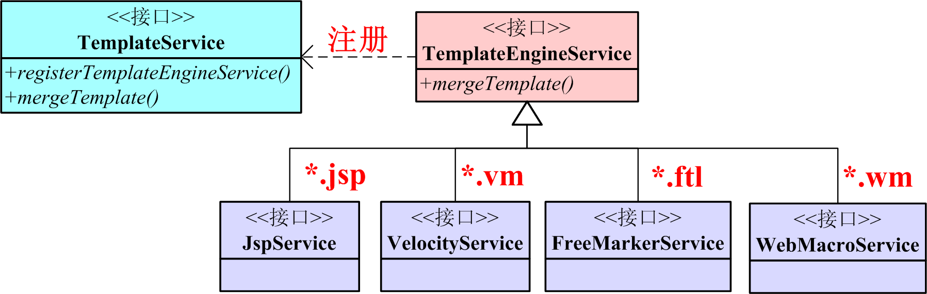
TemplateService

Slide 31
MailService
创建mail —— MailBuilder
  通过配置文件创建
  通过程序创建
  通过配置文件和程序混合创建
发送mail —— MailTransport
接收mail —— MailStore

Slide 32
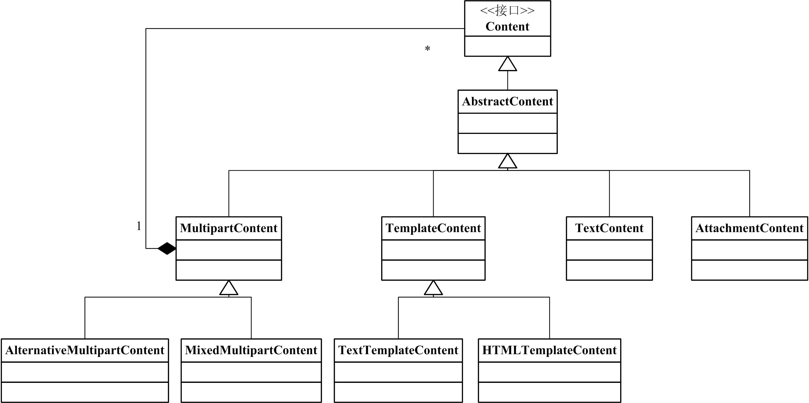
MailBuilder结构

Slide 33
其它Services
Form Service —— 提供基于HTML form的表单验证功能。
Template Service —— 提供基于文本的模板渲染的功能。
JSP Service —— 基于JSP的模板引擎，和Template Service配合，渲染JSP格式的模板文件。
Velocity Service —— 基于Velocity的模板引擎，和Template Service配合，渲染Velocity格式的模板文件。
Pipeline Service —— 读取配置，创建pipeline。Pipeline是一种可配置的程序流程控制技术，被webx用来控制HTTP请求的流程。
Mail Service —— 通过配置和编程的方法，方便地创建、发送、接收符合RFC标准的e-mail。
Pull Service —— 实现Pull-MVC的设计模式。
RunData Service —— 将HTTP请求中的诸多对象包装成一个更易于使用的接口，并且对HTTP response实现了buffer机制，是页面cache技术和页面layout技术的基础。
Upload Service —— 处理multipart/form-data类型的HTTP request。
URIBroker Service —— 动态生成任意类型的URL和URI。

